Slide 1


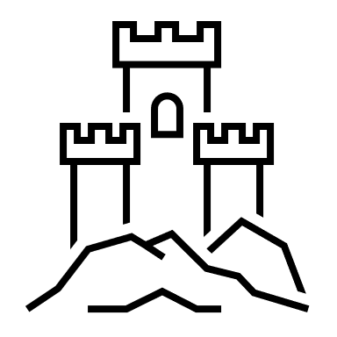




Zabytki
na
Doln
ąsku
ym Śl

Slide 2
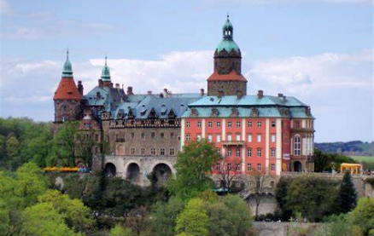
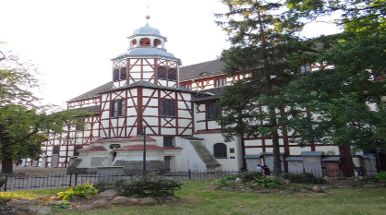
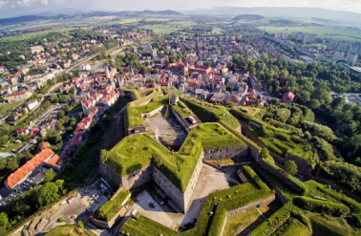

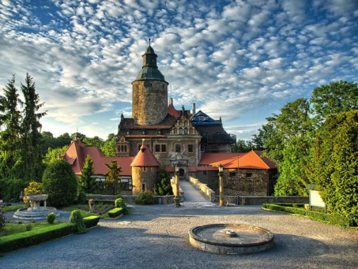

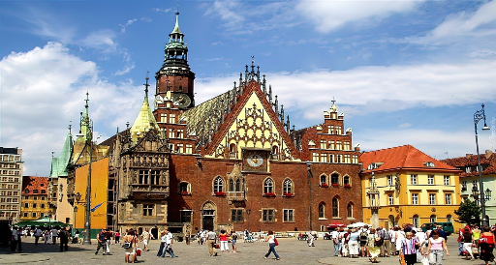
DOLNY ŚLĄSK ZABYTKI
Kościół Pokoju
Zamek Książ
Zamek Czocha
DOLNY ŚLĄSK
ZABYTKI:
Twierdza
w Kłodzku
Ratusz we Wrocławiu

Slide 3
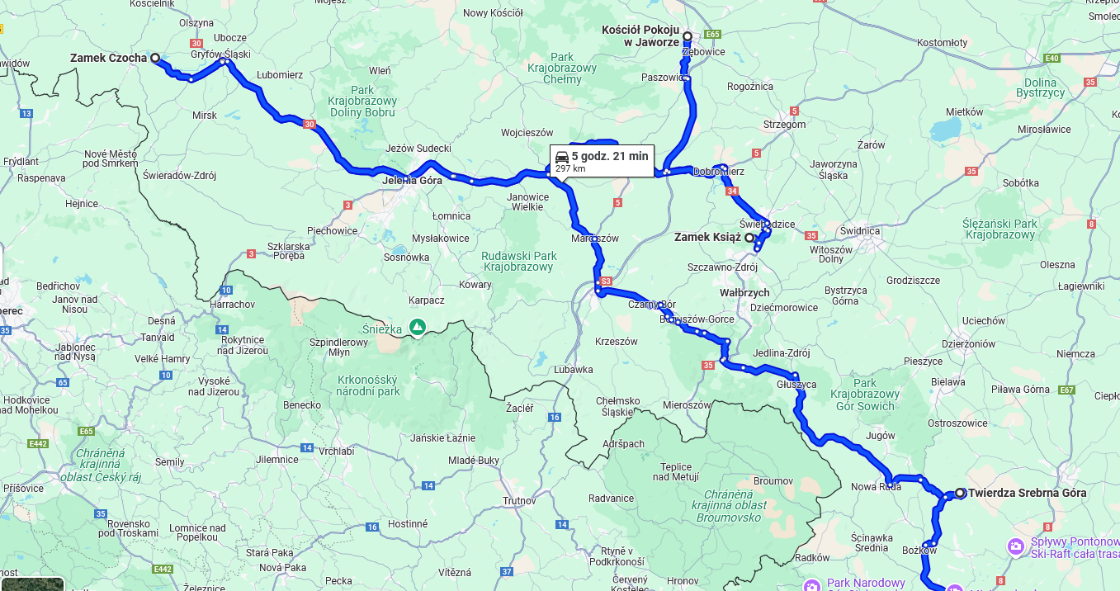

Slide 4

Zamek
Książ
Zamek Książ w Wałbrzychu,
to wyjątkowa atrakcja na Dolnym Śląsku, którą powinien zobaczyć każdy turysta, choć w niewielkim stopniu interesujący się historią.
Jest trzecim co do wielkości zamkiem w Polsce (po Zamku
w Malborku i Zamku Królewskim na Wawelu). Znajduje się na Szlaku Zamków Piastowskich. Obiektem od 1991 roku zarządza spółka Zamek Książ w Wałbrzychu.

Slide 5
Legenda
Według legend odnoszących się do dziejów piastowskich na zamku Książ, pierwszą warownię miał w tym miejscu wznieść w połowie X wieku rycerz o imieniu Funkenstein. Jeszcze jako młody chłopak w 933 roku miał on podarować księciu saksońskiemu, Henrykowi I Ptasznikowi, worek wykopanego w lesie węgla, sytuacja miała ucieszyć władcę do tego stopnia, że w nagrodę nadał mu godność szlachecką wraz z przydomkiem „Tego Który Przynosi Kamienie Dające Iskry”. Nakazał mu również powrócić na Śląsk, odnaleźć dogodne miejsce
i zbudować w jego sąsiedztwie obronny gród, aby z jego pomocą strzec odtąd czarnego skarbu.

Slide 6

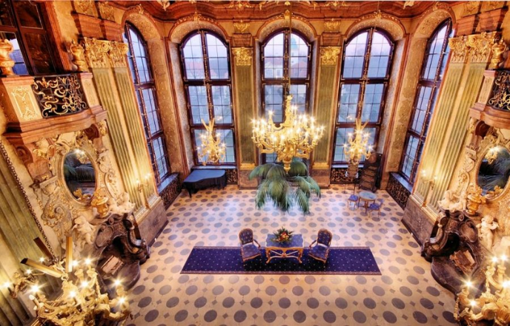
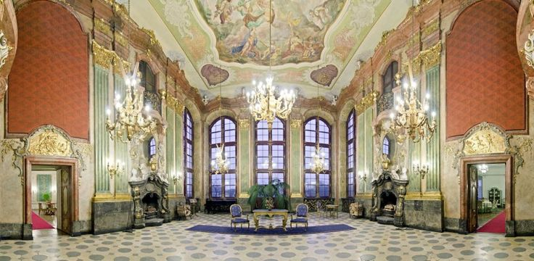
ZWIEDZANIE ZAMKU KSIĄŻ
W chwili obecnej Zamek nadal funkcjonuje, a w jego komnatach organizowane są liczne wystawy, koncerty poetyckie, przyjęcia, a nawet ogromna wystawa kwiatów, która każdego roku, odbywa się w majowy weekend. Zamek udostępniono turystom,
którzy mogą zwiedzić tylko nieliczne pomieszczenia zamkowe, w tym między innymi kaplice, salę Maximiliana, dziedziniec, Salon Biały, zamkowe ogrody, stadninę koni, mauzoleum oraz podziemną trasę turystyczną.

Slide 7
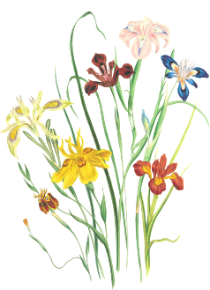
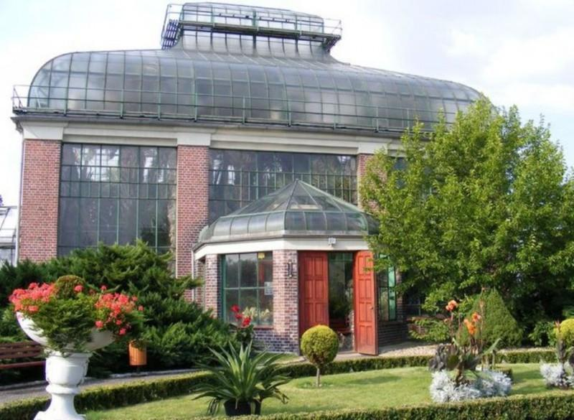
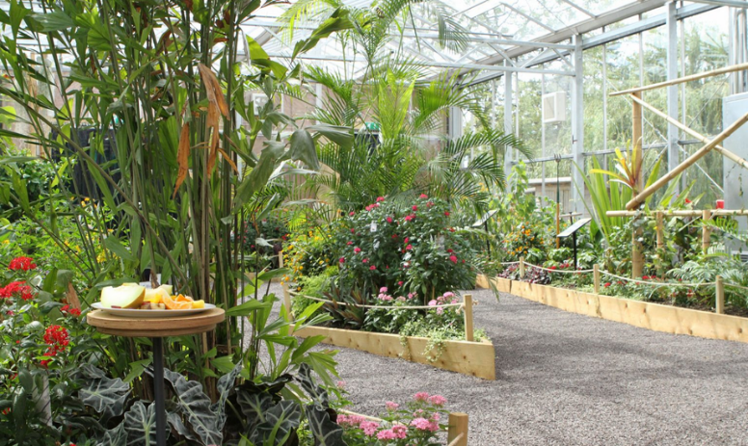
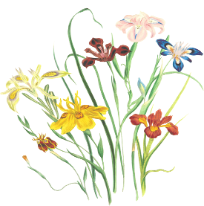
Zwiedzając Zamek, warto wybrać się do wspomnianej wcześniej Palmiarni na Lubiechowie, gdzie prócz egzotycznych gatunków roślin, znajdują się zwierzęta, w tym lemury, pawie oraz żółwie. Nie ma wyznaczonego czasu na zwiedzanie pomieszczeń zamkowych, jednak teren zamku należy opuścić do godziny 18.

Slide 8
Na terenie Zamku, organizowane są liczne uroczystości, w tym śluby oraz studniówki. Znajduje się tu zamkowy hotel, restauracja oraz kawiarnia, gdzie pijąc kawę, można podziwiać przepiękne krajobrazy. W niedziele, w zamkowej kaplicy, odbywa się msza święta, dla pobliskich mieszkańców oraz turystów, odwiedzających Książ. Miejsce to jest na tyle wyjątkowe, że z pewnością zachwyci każdego.

Slide 9



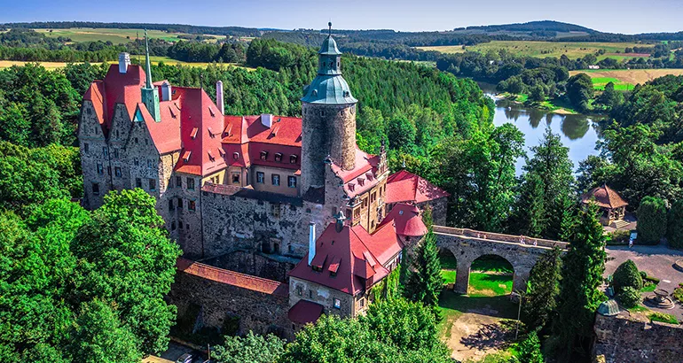
Zamek
Czocha
Zabytkowy zamek w osadzie Sucha, w gminie Leśna, w powiecie lubańskim nad Zalewem Leśniańskim na rzece Kwisa w polskiej części Łużyc Górnych.
Obronny zamek graniczny posadowiony jest na gnejsowych skałach należących do metamorfiku izerskiego. Najstarszą częścią jest, stojący przy głównych bramach stołp
później obudowany częścią mieszkalną.
Z części mieszkalnej najstarszy jest północny fragment.

Slide 10

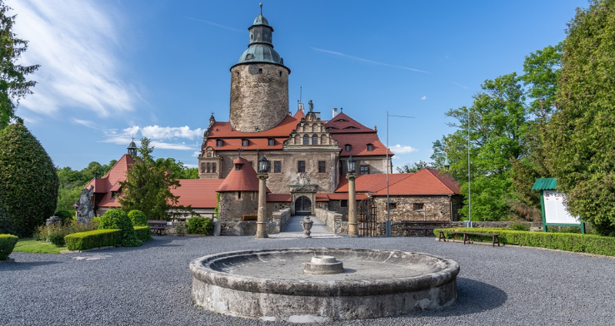
Piękna warownia powstała w XIII wieku z inicjatywy czeskiego monarchy Wacława I na pograniczu śląsko-łużyckim. Wkrótce warownia wraz z okalającymi ją ziemiami została jako posag włączona do księstwa jaworskiego. Zamek był bezskutecznie oblegany przez husytów i padł dopiero
w roku 1427 pod naporem oddziałów Czirnina, przy nieobecności właścicieli. Swoje militarne znaczenie Zamek Czocha ostatecznie utracił po wojnie trzydziestoletniej, a w roku 1793 wielki pożar pogrążył warownię całkowicie.

Slide 11

Zamek Czocha, romantycznie górujący nad Zalewem Leśniańskim. Dziś przyciąga rzeszę turystów. Trudno też powiedzieć, z której perspektywy prezentuje się lepiej. Czy znad tafli jeziora,
czy bajkowo z lotu ptaka. Z uwagi na swoją tajemniczo-magiczną poświatę, nazywany jest polskim Hogwartem. Kręcono tu również polską adaptację Wiedźmina. Jeśli spędzacie urlop na Dolnym Śląsku, koniecznie dopiszcie Zamek Czocha do swojej listy. Bo naprawdę warto. Jako dodatkową rekomendację, możemy rzec, że miesięcznik National Geographic Traveler w roku 2012 wybrał Zamek Czocha jako jeden z 7 nowych cudów Polski.

Slide 12

Zwiedzan
ie
Zamek Czocha jest dostępny dla turystów przez cały rok, z wyjątkiem zaledwie kilku terminów wyszczególnionych na oficjalnej stronie internetowej. Zwiedzanie warowni odbywa się w towarzystwie przewodnika.
Jedną z największych tutejszych atrakcji jest zwiedzanie pod osłoną nocy. Warto zawczasu dokonać rezerwacji, ponieważ cieszy się ona dość sporą popularnością. Oprócz samego zwiedzania można również skorzystać z degustacji miodów pitnych, odwiedzenia multimedialnej sali tortur oraz wzięcie udziału w licznych festiwalach kulturalnych, które się tu odbywają.

Slide 13

ZAMKOWA LEGENDA
Jak każda warownia, tak i Zamek Czocha posiada swoje legendy.
Tutaj przeklętą wydaje się być Studnia niewiernych żon. To w niej swój żywot skończyła Ulrika von Nostitz. Dowodem jej zdrady było nieślubne dziecko,
które wściekły gospodarz rozkazał zamurować w kominku Sali Marmurowej. Dlatego nie zdziwcie się, gdy na nocnym zwiedzaniu zamku dosięgnie Was odgłos kwilącego niemowlaka. A po zmroku zaś, wąskie zamkowe korytarze przemierza duch Ulriki
i tajnym przejściem skrytym w regale z książkami, przebiega przez salę biblioteczną do swego dziecka. Jeśli w środku nocy pochylicie się nad studnią, usłyszycie przeraźliwie wołanie o pomoc. Kiedy nas studnią pochyli się niewierny małżonek, to wkrótce wyłysieje.

Slide 14
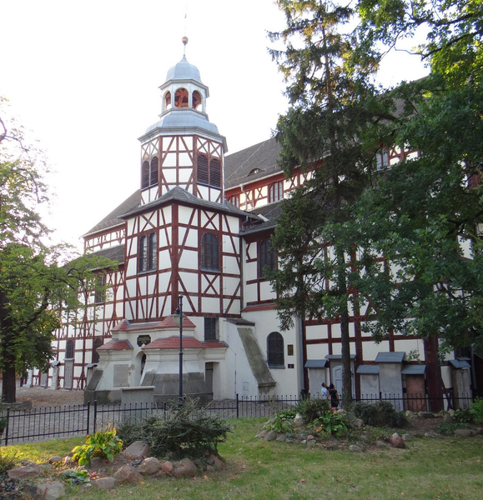



Kościół
Pokoju
Kościół Pokoju w Jaworze jest największą drewnianą budowlą o funkcjach religijnych na świecie. W roku 2001 został wpisany na listę światowego dziedzictwa UNESCO.

Slide 15
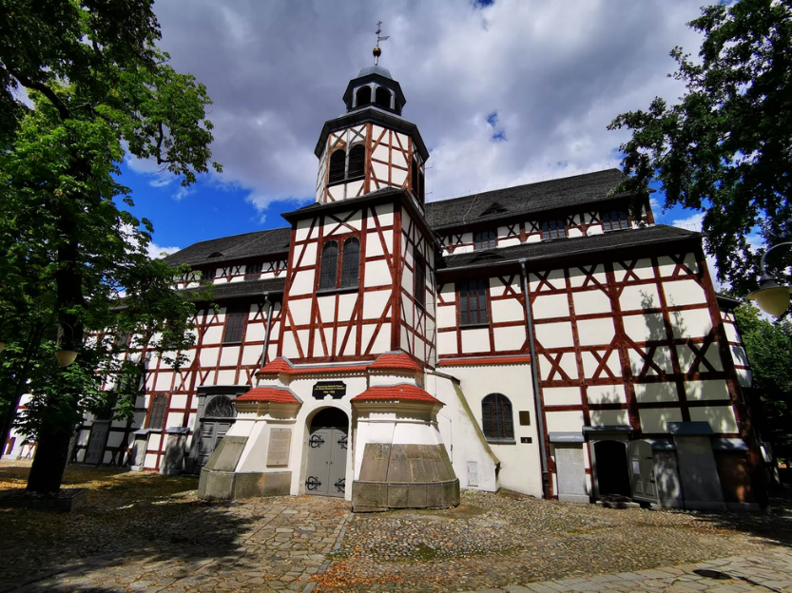


Powstał w II poł. XVII wieku
w następstwie pokoju westfalskiego kończącego wojnę trzydziestoletnią (1618-1648). Naciskany przez protestancką Szwecję katolicki cesarz Ferdynand III Habsburg przyznał śląskim luteranom prawo do wybudowania trzech świątyń na podległych mu terytoriach — w Głogowie, Jaworze oraz Świdnicy.

Slide 16

Jednak zgoda na budowę obwarowana była ograniczeniami:
-do budowy miały posłużyć wyłącznie materiały nietrwałe (drewno, słoma, glina, piasek),
-kościoły musiały być wybudowane poza granicami miasta,
nie dalej niż na odległość strzału armatniego od murów miejskich,
-nie mogły mieć wież, dzwonów ani tradycyjnego kształtu świątyni,
-musiały zostać ukończone w ciągu jednego roku,
-musiały zostać wzniesione na koszt protestantów,
-nie mogły przy nich powstać szkoły parafialne.

Slide 17

Wystrój Kościoła Pokoju
Całe przepiękne barokowe wnętrze ewangelickiego Kościoła Pokoju Ducha Świętego w Jaworze utrzymane jest w kolorystyce biało-złoto-niebieskiej. Olbrzymie wnętrze kościoła kryje cztery piętra balkonów, tzw. empor, ozdobionych obrazami przedstawiającymi sceny z Biblii oraz herbami. W kościele warto zwrócić uwagę na biało-złote organy, złocony ołtarz główny, ambonę i chrzcielnicę.

Slide 18
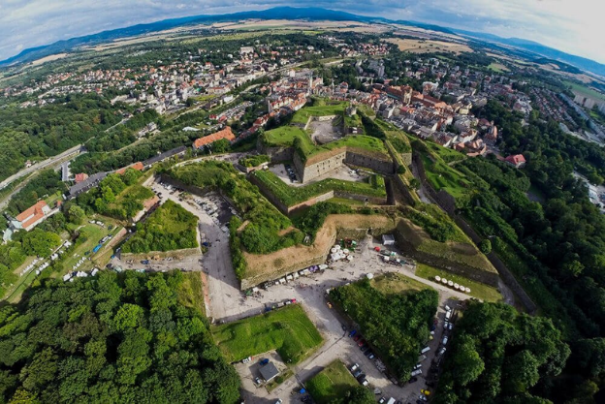


Twierdza
Kłodzko
Powierzchnia twierdzy wynosi ponad 30 hektarów. W skład kompleksu twierdzy kłodzkiej wchodzą:
-twierdza główna
-fort posiłkowy Owcza Góra
-obwarowania miejskie (fragmentaryczne)
-umocnienia polowe

Slide 19

Krótko o Historii
Średniowiecze – Na miejscu dzisiejszej twierdzy już w IX wieku istniał gród obronny. W XI wieku pojawiają się pierwsze wzmianki o Kłodzku jako ważnym punkcie strategicznym i handlowym na szlaku z Pragi do Wrocławia.
XIV–XVII wiek – Zamek książęcy został kilkakrotnie przebudowany i wzmocniony. Po wojnach husyckich i wojnach trzydziestoletnich znaczenie obronne wzrosło, a zamek zaczęto przekształcać w nowoczesną twierdzę bastionową.
XVIII wiek – Największy rozwój twierdzy miał miejsce za panowania Prus. Po przejęciu Śląska przez Fryderyka II Wielkiego w 1742 roku, Twierdza Kłodzka została rozbudowana do postaci potężnej fortyfikacji, mającej chronić nową granicę pruską.
XIX wiek – Twierdza traci na znaczeniu militarnym, służy jako więzienie wojskowe i magazyn.
XX wiek – W czasie II wojny światowej była wykorzystywana przez Niemców m.in. jako obóz jeniecki i skład amunicji. Po wojnie trafiła pod polską administrację.
Obecnie – Twierdza jest udostępniona dla zwiedzających. Można zwiedzać podziemne labirynty minerskie, bastiony, kazamaty oraz podziwiać panoramę Kłodzka z górnych tarasów.

Slide 20

Legenda miejska
Jedna z legend miejskich mówi, że gdy Napoleon przejeżdżał na koniu przez Kłodzko,
spadła mu z głowy czapka, a w miejscu, gdzie upadła, Prusacy ufundowali obelisk kamienny
z wyraźnie wytłoczoną czapką. Stoi on do dzisiaj i miał być uważany przez Prusaków za znak, który przepowiadał upadek cesarza. W rzeczywistości Napoleon nie maszerował przez Kłodzko. Kamień jest pomnikiem upamiętniającym niemieckie zdobycze terytorialne w Afryce, przy czym kapelusz jest tropikalnym nakryciem głowy niemieckich wojsk kolonialnych. Pomnik odsłonięto 19 września 1937 roku z inicjatywy miejscowej sekcji Niemieckiego Związku Kolonialnego﻿. Zatarty dziś napis na kamieniu głosił: Gedenkt unserer Kolonien, czyli po polsku:
Pamiętajcie o naszych koloniach.

Slide 21


CIEKAWOSTKI
W 1960 roku twierdza została oficjalnie uznana za zabytek i udostępniona turystom.
W 1970 roku na twierdzy nakręcono część zdjęć do ostatniego odcinka serialu Czterej pancerni i pies.
W lipcu 2018 utworzono ścieżkę historyczną na trasie od wejścia od ul. Czeskiej
w południowej części twierdzy i dalej w kierunku wschodnim przez teren przeznaczonego do rekonstrukcji „Ogrodu Komendanta”, punkt widokowy, „Baterię Skazamatowaną” do „Bramy Wróbla”, stanowiącej wejście na teren twierdzy.

Slide 22


Ratusz
u
Wrocławi
we
Stary Ratusz we Wrocławiu – późnogotycki budynek na wrocławskim Rynku, jeden z najlepiej zachowanych historycznych ratuszy w Polsce, zarazem jeden z głównych zabytków architektonicznych Wrocławia.
Ratusz znajduje się w południowo-wschodnim narożu bloku śródrynkowego (tretu). Dwukondygnacyjny, podpiwniczony, trójtraktowy budynek na planie wydłużonego prostokąta
z wieżą i kilkoma przybudówkami powstał w kilku etapach budowlanych na przestrzeni około 250 lat (od schyłku XIII w. aż po wiek XVI).

Slide 23

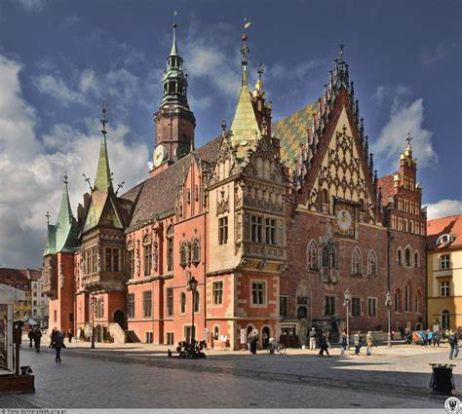
JEDEN Z NAJLEPIEJ ZACHOWANYCH RATUSZY
W POLSCE
Jeden z najwspanialszych zabytków gotyckiej architektury niesakralnej w całej Europie. Konstrukcja oraz większość dekoracji jest niemal w całości zachowana w niezmienionej od setek lat formie.
Ratusz wrocławski jest nazywany perłą architektury gotyckiej Dolnego Śląska. Kiedyś obradowały tam władze miasta, a dziś mieści się tam Muzeum Sztuki Mieszczańskiej, które skupia się na historii wrocławskich rzemieślników. Ze względu na położenie w samym sercu Rynku, Ratusz uważany jest za najważniejszą budowlę tego regionu oraz największy symbol Wrocławia.

Slide 24

Autorzy:
Amelia Ignatowicz
Hanna Budzińska
Milena Grabowska
Klasa VII”s”
Szkoła Podstawowa nr 5 im. Janusza Korczaka w Jaworze

